Slide 1
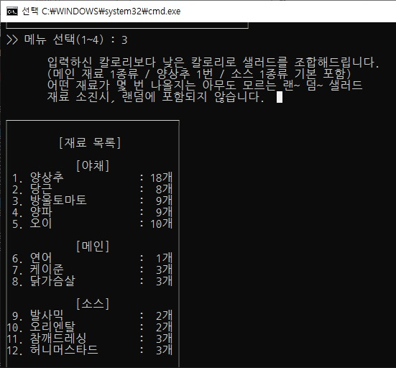
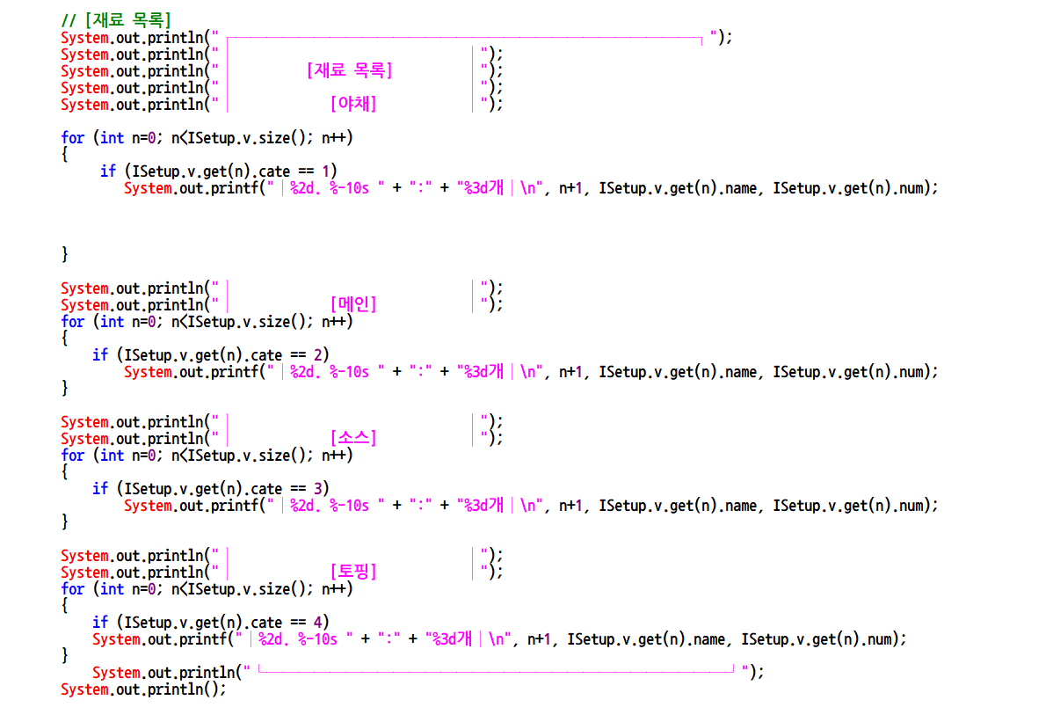
Random 클래스 안에 limitCal()

Slide 2
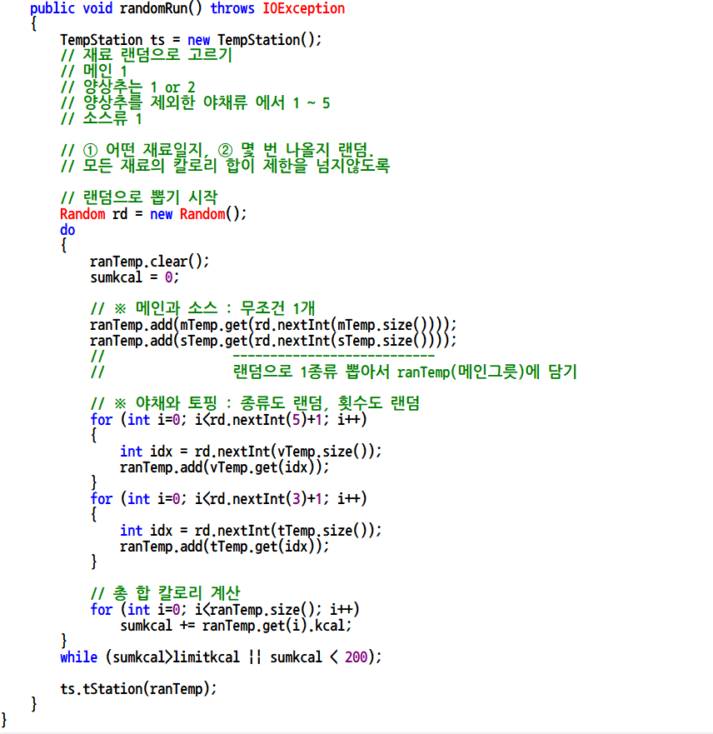
randomRun()

Slide 3
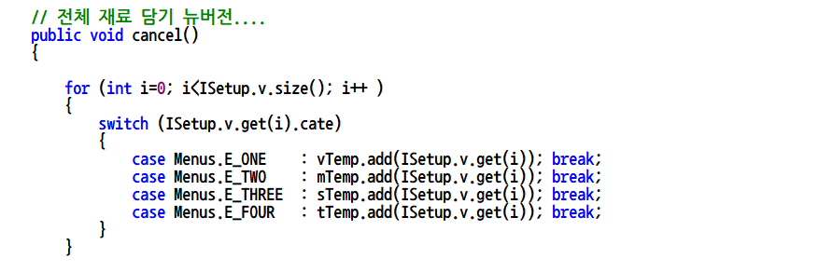
Cancel()
URandomSalad -

Slide 4
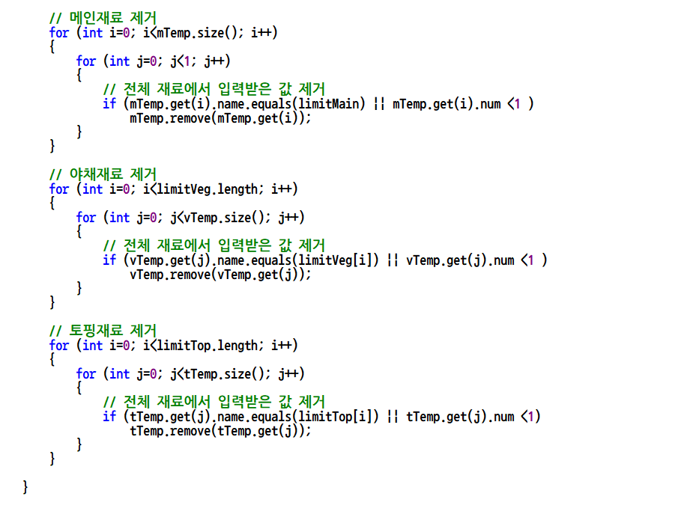
Cancel()

Slide 5
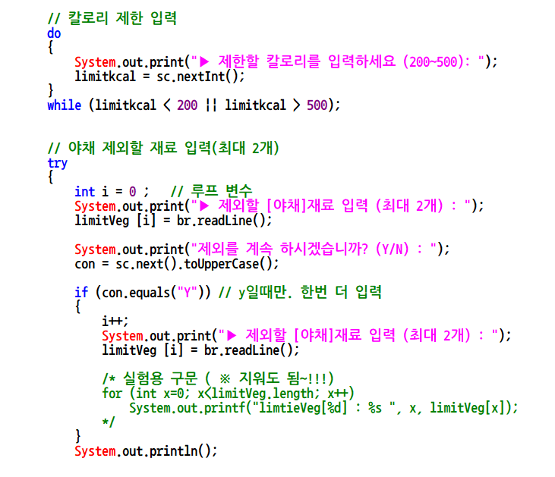
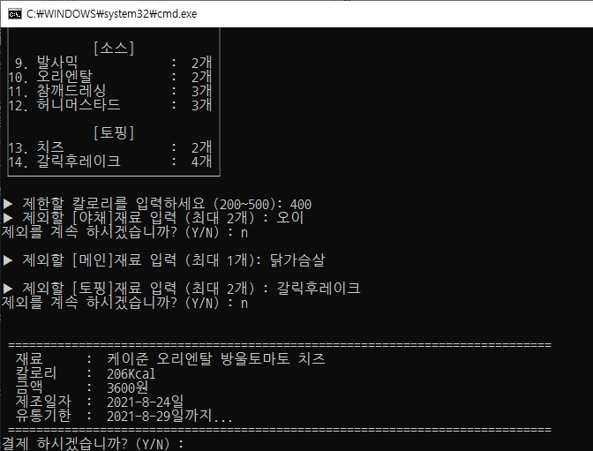
Cancel()

Slide 6
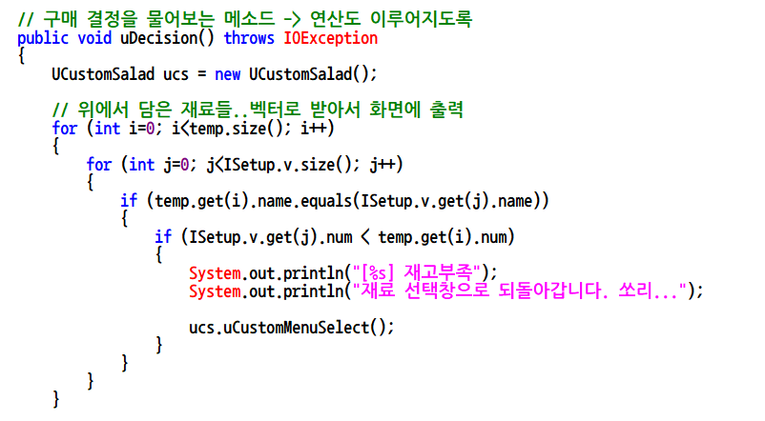
UserMode 클래스 uDecision()

Slide 7
4
실행 화면
여기서 실행하던가 말던가,,,
합시다아라라하ㅏㅇ하아리항리항ㄹ히;ㅏㅇ리;하이;ㄹ하ㅣ;ㅇ

Slide 8
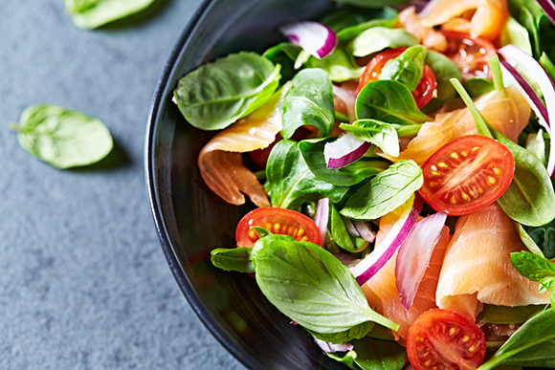
♥감사합니다 ♥

Slide 9
